Slide 1
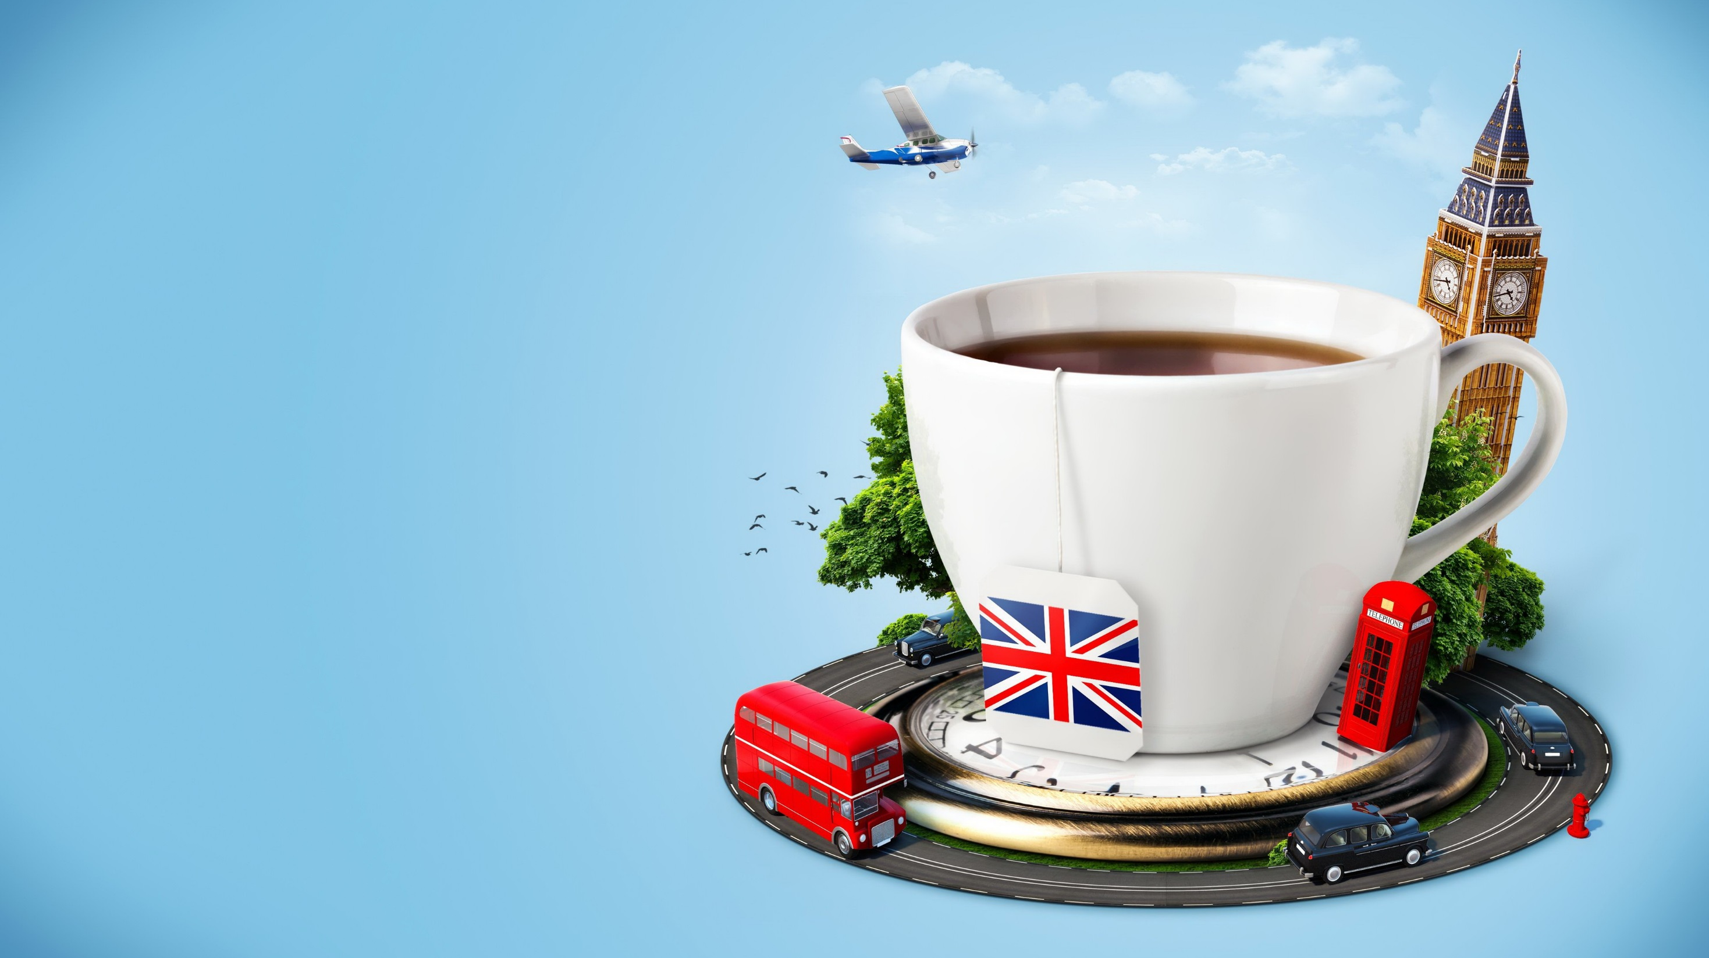

Let`s play!
Spotlight
on England

Slide 2
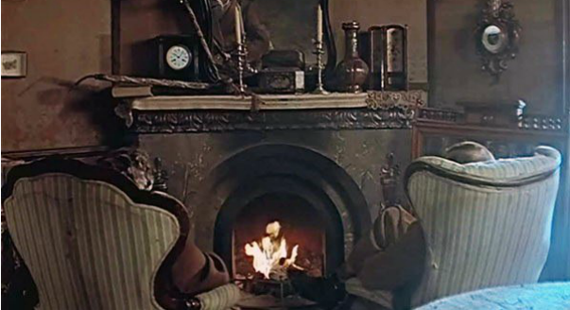

Slide 3
On Friday, November 15th we announce the results and honor our winners!
Spotlight
on England

Slide 4
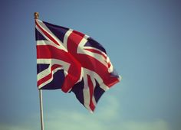
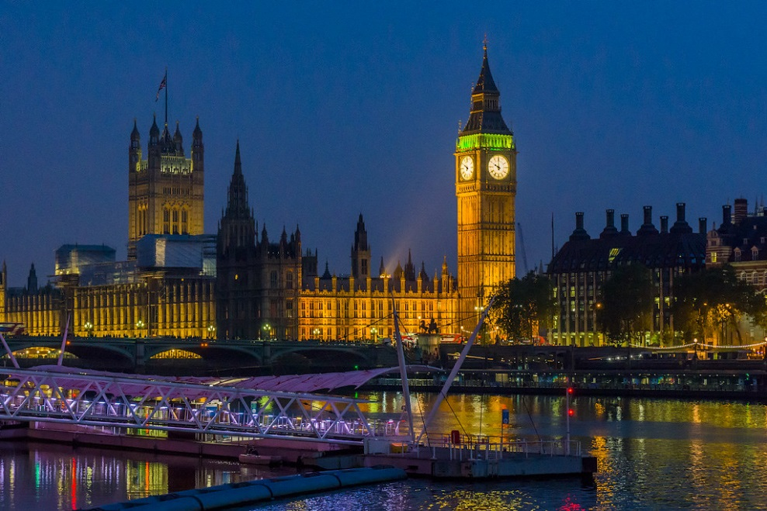
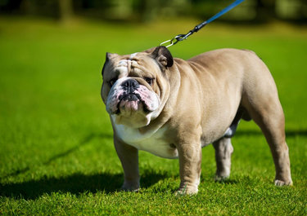
When I think of England I can see…

Slide 5
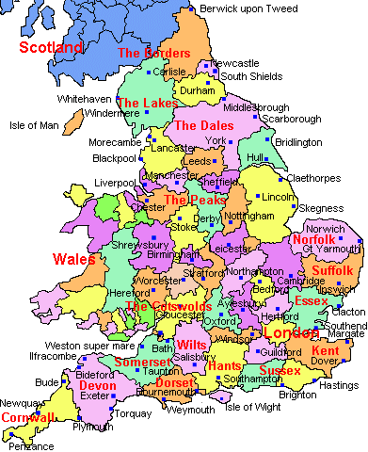
A TOUR AROUND ENGLAND

Slide 6
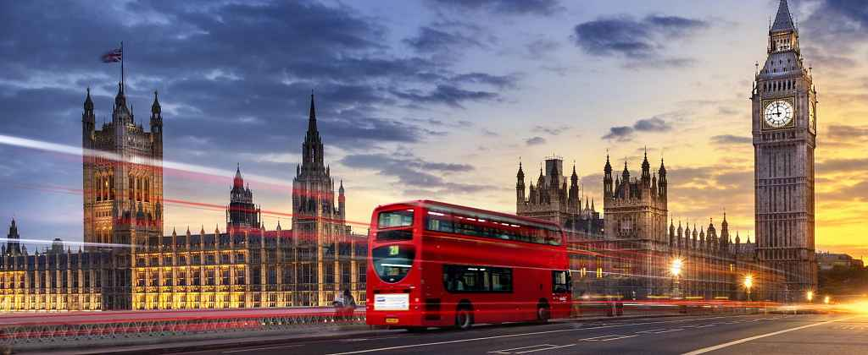
London
ENGLAND IS MORE THAN
LONDON

Slide 7
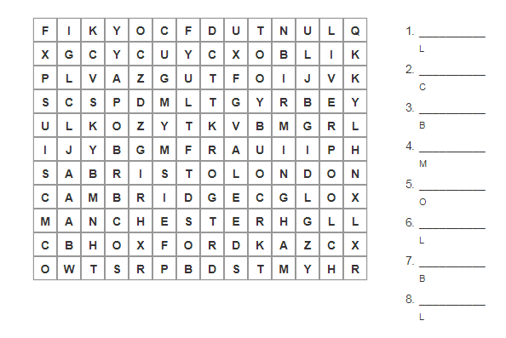
A square – квадрат
A square – скучный человек
Don’t be a square! Try the City Square

Slide 8
England is more than London
London
Birmingham
Bristol
Manchester
5.Leeds
6.Cambridge
7.Oxford
8.Liverpool

Slide 9
Geography - Places
Всемирно известная «четверка» встретилась и начала свою музыкальную карьеру именно в…
Возможно, этот сказочный кот и не из…, но прозвище за ним закрепилось прочно.
Этот великий драматург, написавший пьесу о несчастных влюблённых, родился именно в…
В… студентов на один квадратный метр в несколько раз больше, чем где-либо еще.

Slide 10
Всемирно известная «четверка» встретилась и начала свою музыкальную карьеру именно в…
Возможно, этот сказочный кот и не из…, но прозвище за ним закрепилось прочно.
Этот великий драматург, написавший пьесу о несчастных влюблённых, родился именно в…
В… студентов на один квадратный метр в несколько раз больше, чем где-либо еще. Oxford
Bath
Stratford – upon – Avon
Liverpool Cheshire

Slide 11
Geography - Places
Всемирно известная «четверка» встретилась и начала свою музыкальную карьеру именно в ЛИВЕРПУЛЕ
Возможно, этот сказочный кот и не из ЧЕШИРА но прозвище за ним закрепилось прочно.
Этот великий драматург, написавший пьесу о несчастных влюблённых, родился именно в СТРАТФОРДЕ-на-ЭЙВОНЕ
В ОКСФОРДЕ студентов на один квадратный метр в несколько раз больше, чем где-либо еще.

Slide 12
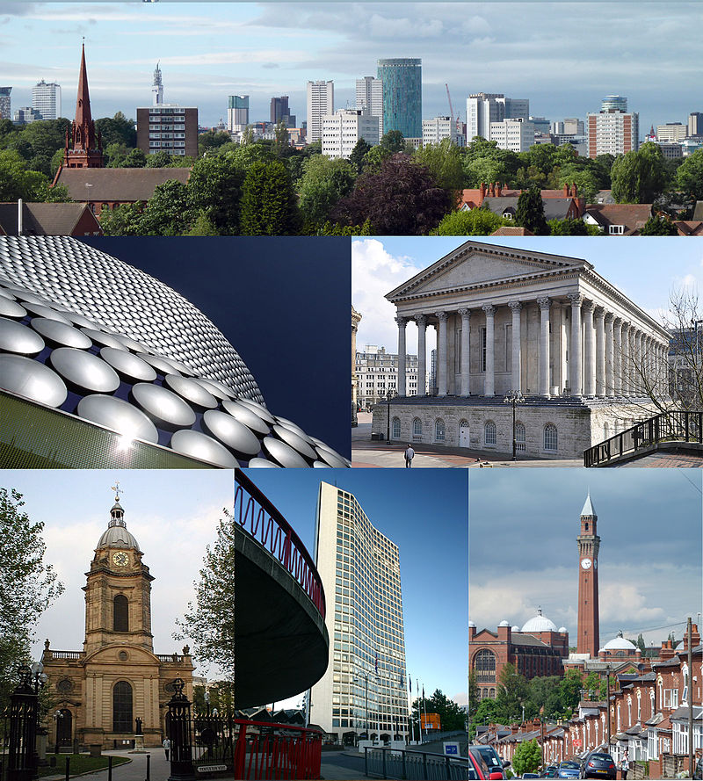
Birmingham
People
The English

Slide 13
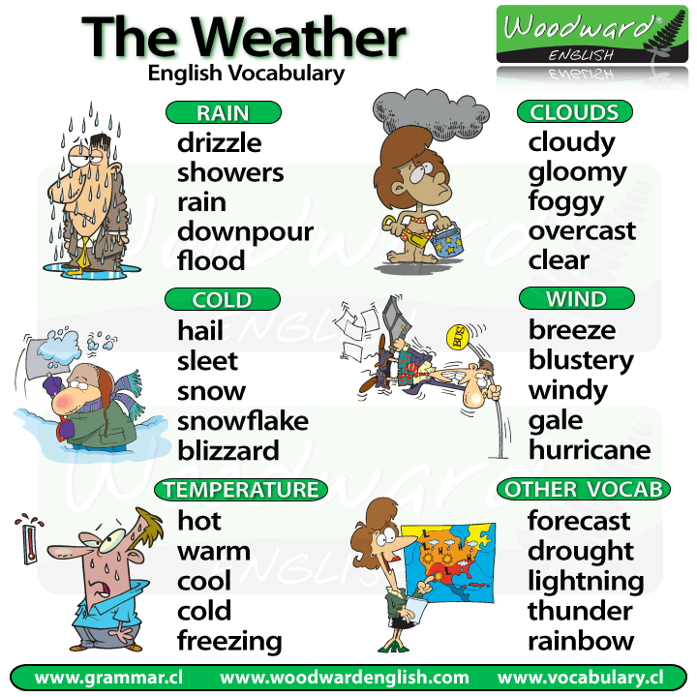
The English talk about the weather all the time.

Slide 14

The English have a good sense of humour

Slide 15
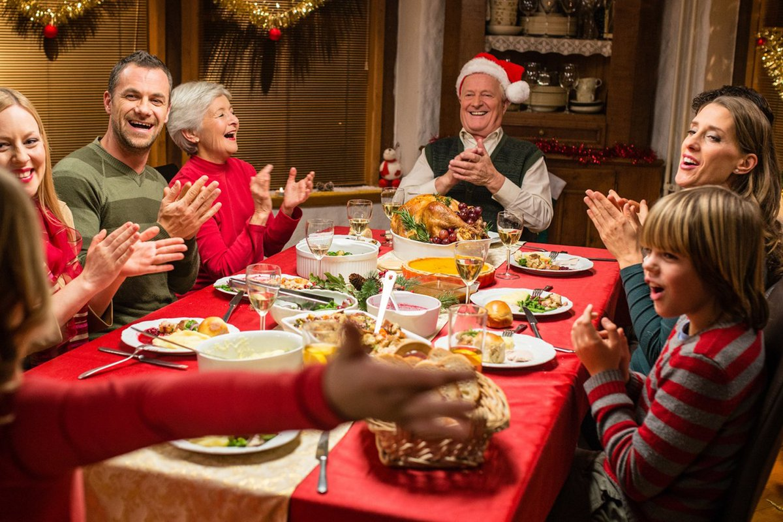

Slide 16
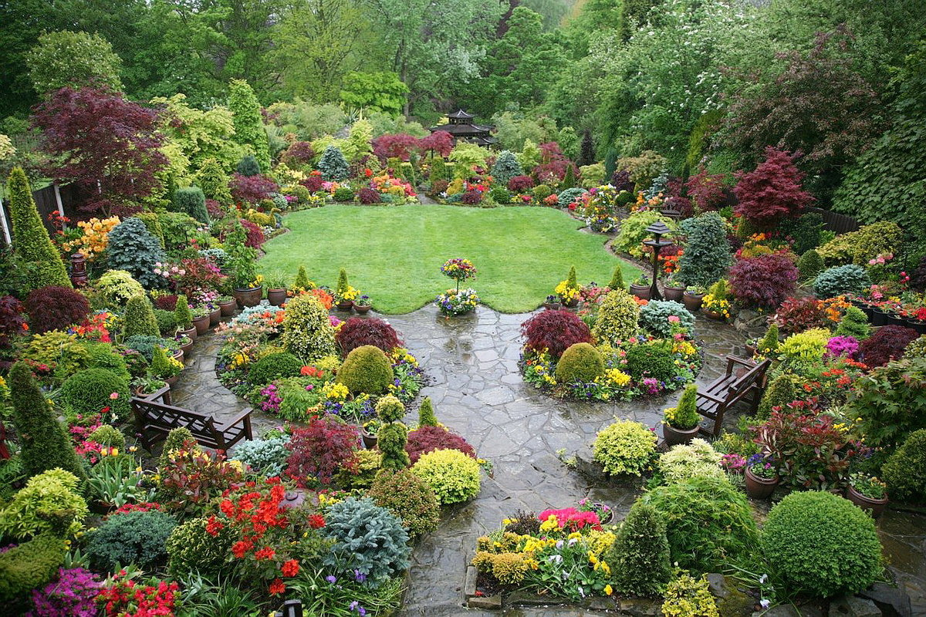

Slide 17
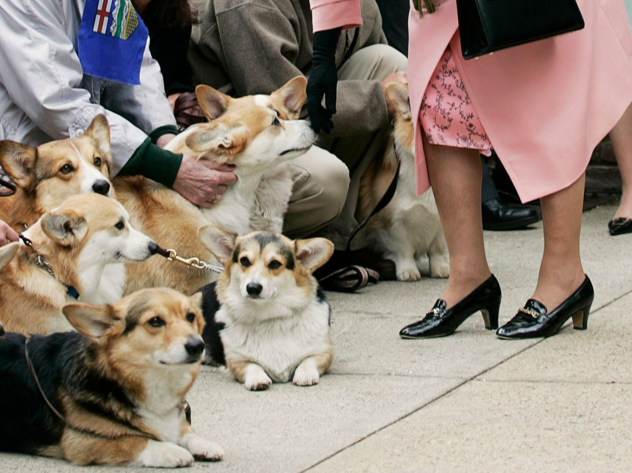

Slide 18
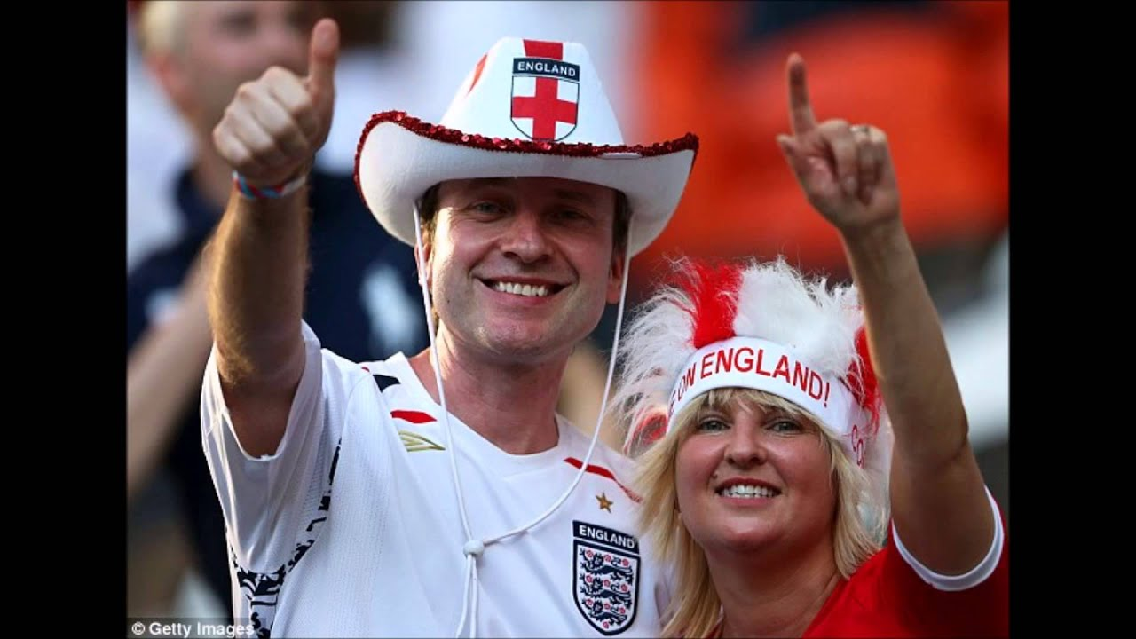

Slide 19
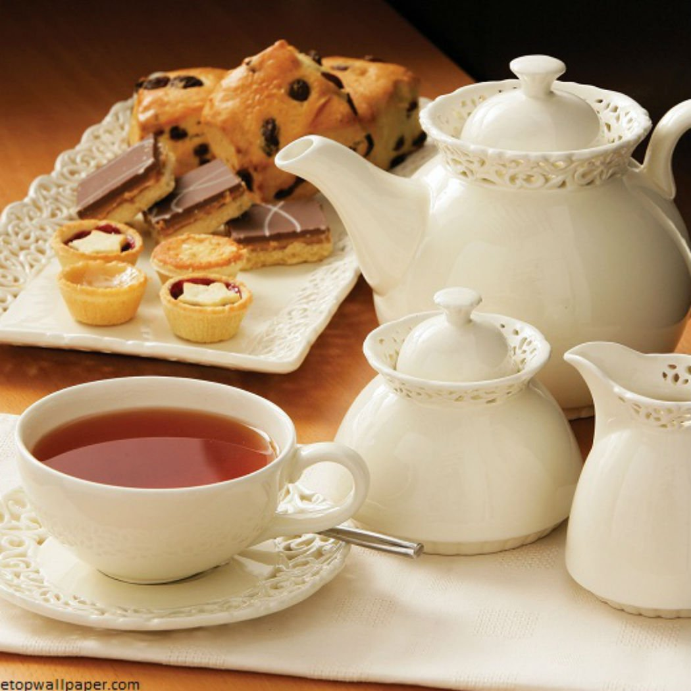

Slide 20


Slide 21
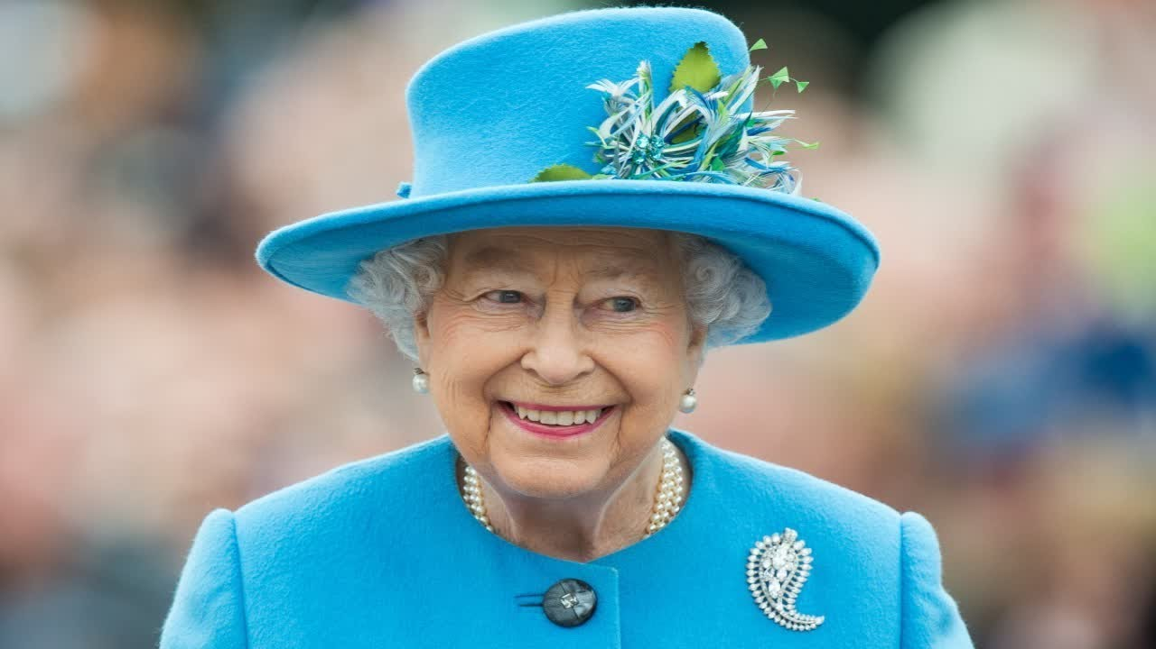

Slide 22


Slide 23
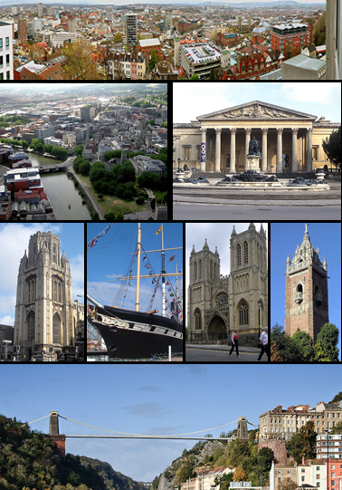
Bristol
A steamboat trip on the Thames
and buying
souvenirs

Slide 24
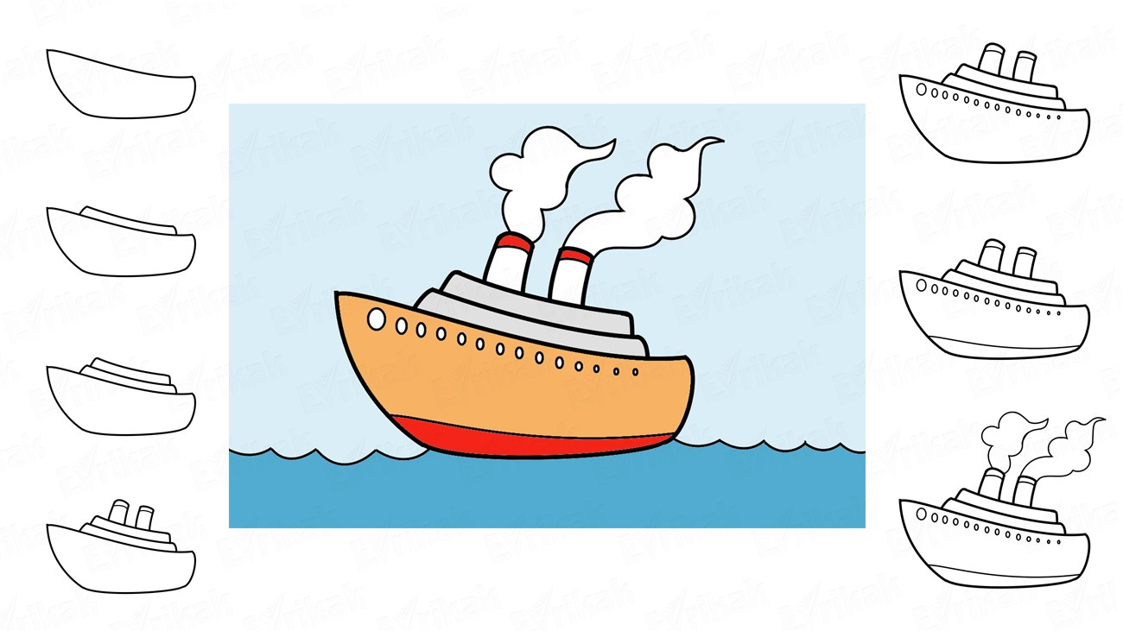
1
5
2
6
3
7
4

Slide 25
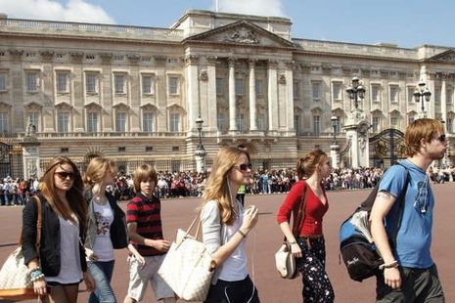
Oxford
Captains’ Contest

Slide 26
What is the biggest city of England?
What is the national flag of England?
What is the national flower of England?
What is the national animal of England?
What is English traditional food number 1?
What is the most popular sport in England?
What is the most popular music band in England?
How many people live in England?
How many languages can we hear in London?
What is the name of the most famous clock- tower in London?
What is the name of traditional English drink?
What language was official in England in 1066?

Slide 27
English - phrases
See you in the aft.
Night-night!
Do you want a cuppa?
Buy, love!

Slide 28
English – short VS long forms
Maths
IT
PE
The USA
Refrigerator
Bicycle
Examination
Laboratory

Slide 29

Is it a …..?

Slide 30

It’s a desk.

Slide 31
Are they…..?

Slide 32
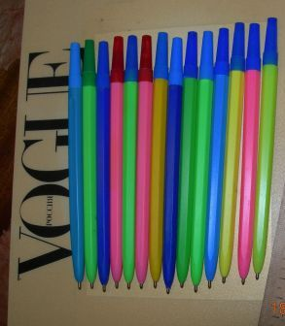
They are….

Slide 33
Are …?

Slide 34
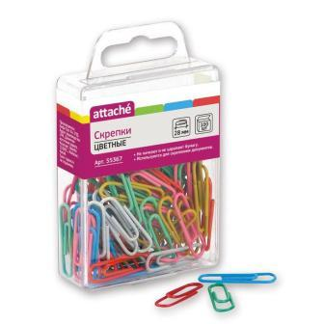
They ….

Slide 35
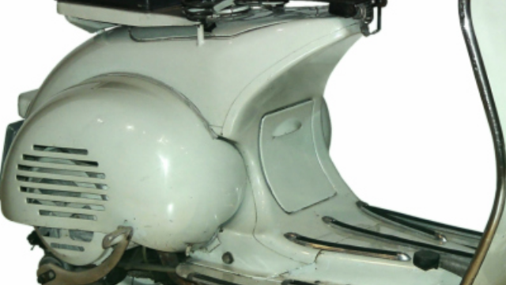

Slide 36
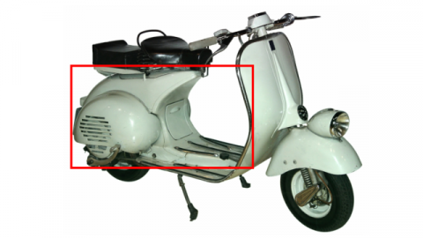
It’ a scooter

Slide 37


Slide 38
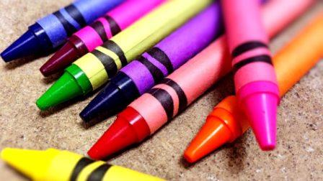

Slide 39
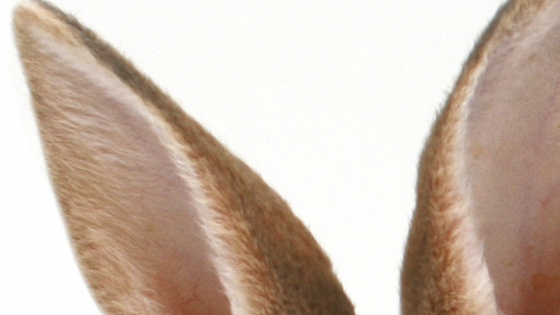

Slide 40
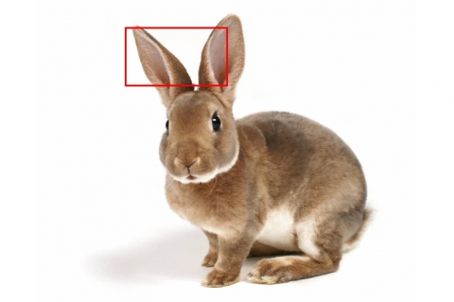
It’s a rabbit

Slide 42


Slide 43
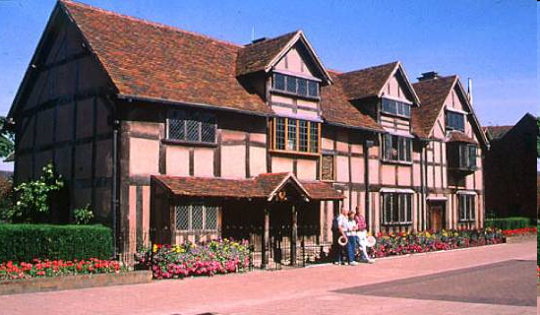
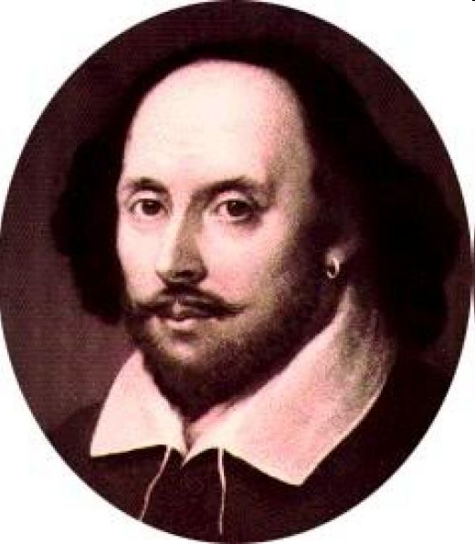
Stratford-upon-Avon
Literature

Slide 44
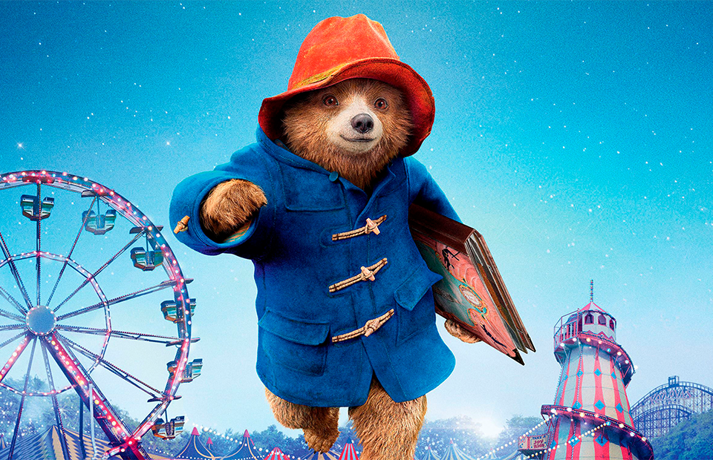
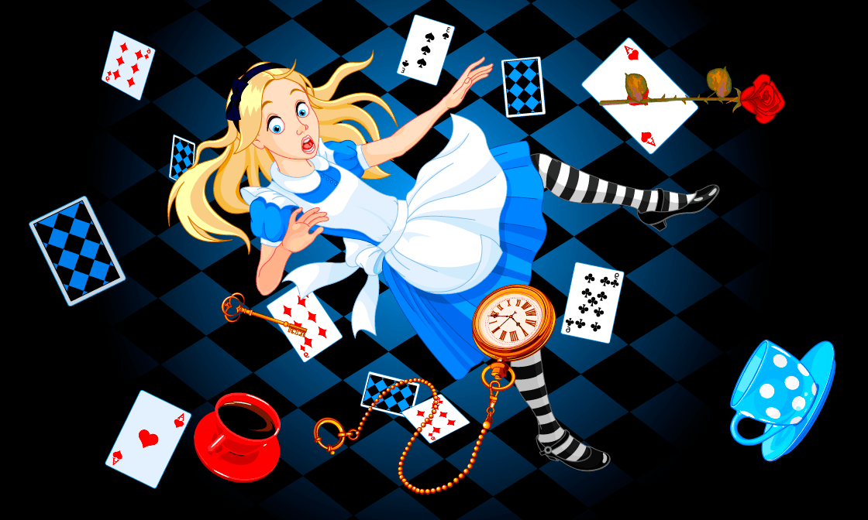
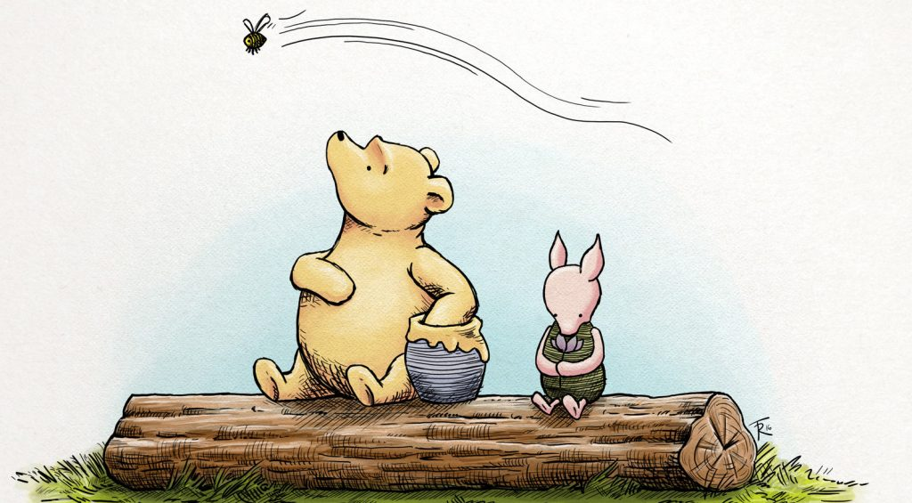
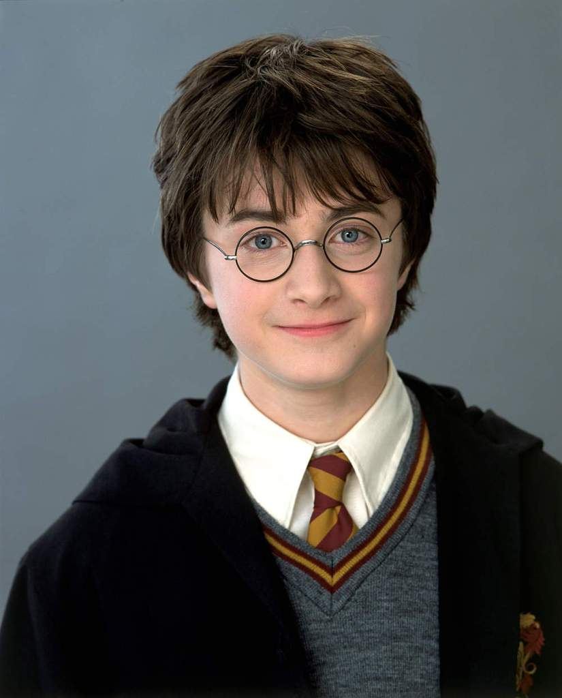
Literature - Characters

Slide 46
Literature - books
J.K. Rowling “Harry Portter”
A.Milne “Winnie-the-Poor”
M. Bond “ Puddington”
L.Carroll “Alice’s Adventures in Wonderland”

Slide 47
London again! I’m happy to be here!
I would like to go to England to…
I will be happy to…
I also want to…

